Slide 1
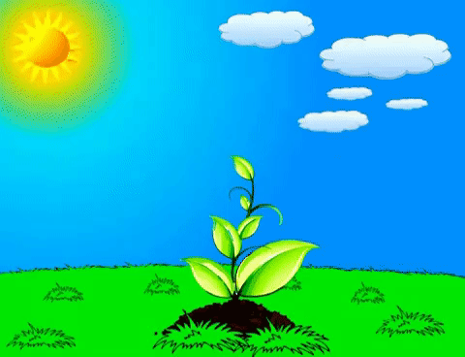
Ciencias Naturales 6° básico
OA: Explicar, a partir de una investigación experimental, los requerimientos de agua, dióxido de carbono y energía lumínica para la producción de azúcar y la liberación de oxígeno en la fotosíntesis, comunicando sus resultados y los aportes de científicos en este campo a lo largo del tiempo.
Profesora: Marjorie Lizana Vergara.
Mail: profesora.marjorielizana@gmail.com

Slide 2
Indicaciones Generales:
1.- Observa y comenta la presentación. (Clase zoom miércoles 15 de julio 11:10hrs).
2.- Escribe en tu cuaderno la actividad presente en este PPT y luego observa video experimental para responder lo que se plantea. (Clase zoom miércoles 15 de julio 11:10hrs).
3.- Responde cada una de las preguntas planteadas en la actividad. ( Retroalimentación se realizará el día miércoles 22 de julio 11:10hrs).
4. Después de realizada la retroalimentación de esta actividad, envía fotografías de tu cuaderno al mail de la profesora. (en el asunto escribe actividad experimental de Fotosíntesis junto con tu nombre).
5.- No olvides que para las clases online debes tener tu libro y cuaderno de la asignatura.

Slide 3
Actividad
1.- Escribe y responde en tu cuaderno las siguientes preguntas.
a) ¿Qué diferencias hay entre un organismo autótrofo y uno heterótrofo?
R:
b) Menciona al menos dos factores que aumenten la actividad fotosintética y dos que la disminuyan.
R: Aumentan:
Disminuyen:

Slide 4
2.-¿Qué ocurrirá con la actividad fotosintética de una planta si se enfrenta a las situaciones descritas?
SITUACIONES | ACTIVIDAD FOTOSINTÉTICA
Escasez de luz.
Mayor disponibilidad de agua.
Una planta normal se expone a –10 °C.
Menor cantidad de cloroplastos.
Menor disponibilidad de agua.
Mayor cantidad de dióxido de carbono

Slide 5
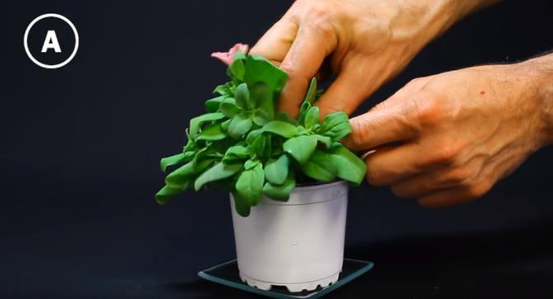
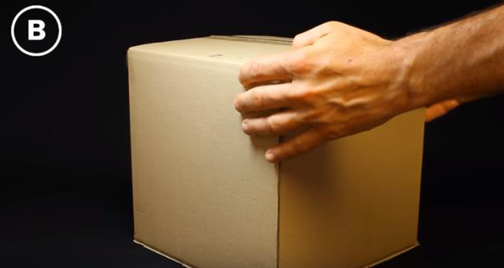
3.- Observa el siguiente experimento sobre la producción de almidón en la fotosíntesis y contesta las siguientes preguntas en tu cuaderno:
Video Experimento indicio de la fotosíntesis:
https://www.youtube.com/watch?v=5HZNLzsuldE
Responde:
¿Qué materiales se utilizaron en el experimento?
R:
B. ¿En qué situación se pudo obtener almidón? Explique
R:
La prueba del yodo es una reacción química usada para determinar la presencia de almidón al tornar de color oscuro

